Slide 1


Slide 2
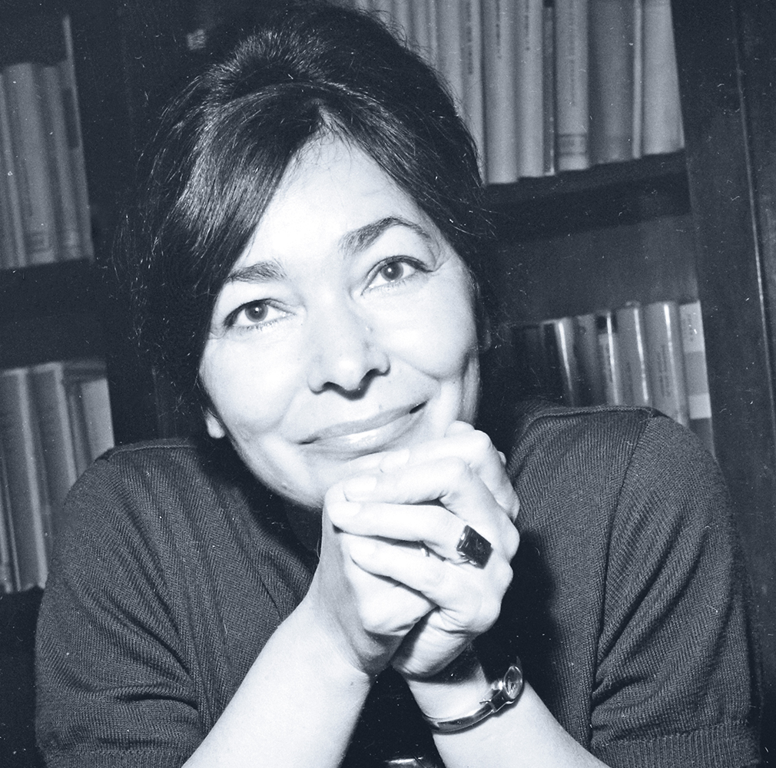
Regény (1987)
Számos külföldi irodalmi díjat is nyert

Slide 3
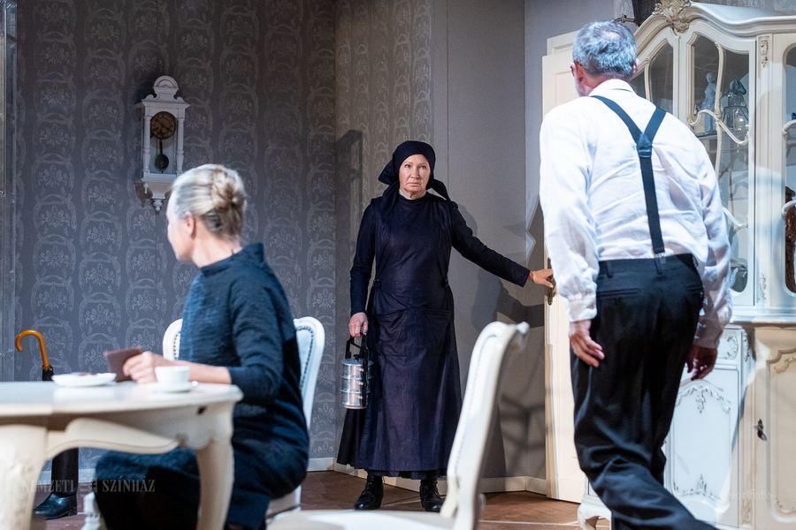
Önéletrajzi háttér
A regény elbeszélője írónő, szintén író férjével élnek együtt, gyermekük nincs
Valódi lakhelyük a regényben megjelölt (Júlia utca)
Az írónő valóban Kossuth-díjat kap

Slide 4
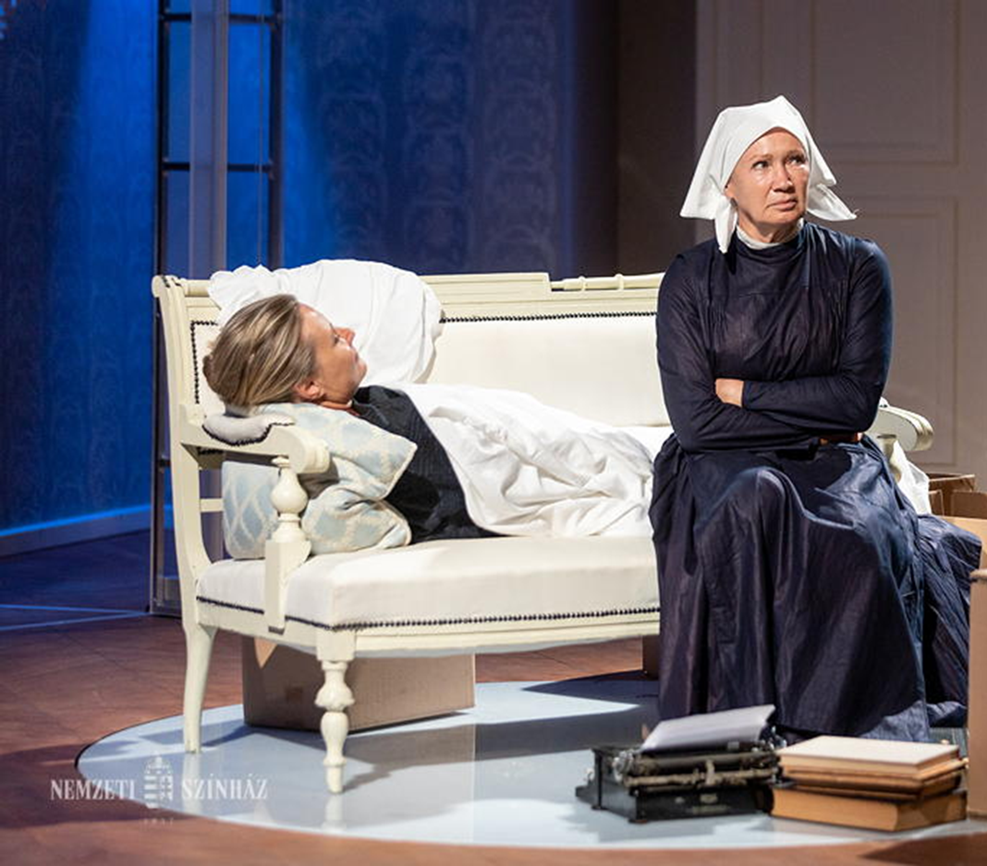
TÖRTÉNET
Az író-házaspár szerződtet egy különc, öntörvényű cselédet (?), aki tökéletes munkaerő.
A konfliktusok ellenére szoros lelki kapcsolat alakul ki az írónő és Emerence között.
Az írónő az egyetlen, aki E. rögeszmésen titkolt világába bebocsátást kap.

Slide 5
TÖRTÉNET
Amikor E. megbetegszik, az írónő asszisztál ahhoz, hogy rátörjék az ajtót: a pedánsan tiszta asszonyt piszokban találják meg.
Emerence árulásnak érzi az írónő tettét, belehal a szégyenbe (és a csalódásba).

Slide 6
Az ajtó szimbolikus értelmezési lehetőségei
A kékszakállú herceg vára
Általánosságban: két világ közti átjáró, kinyitása a lelki megnyílást is jelenti.
A műben három helyen különösen hangsúlyos:
1) Bizalom: Emerence az ajtó kinyitásával legféltettebb titkaiba avatja be Magdát
2) Árulás: Magda szavára E. kinyitja az ajtót az orvosok előtt
3) Örökség: A belső szoba ajtaja mögötti csodavilág szétporlad (törvényszerű!)

Slide 7
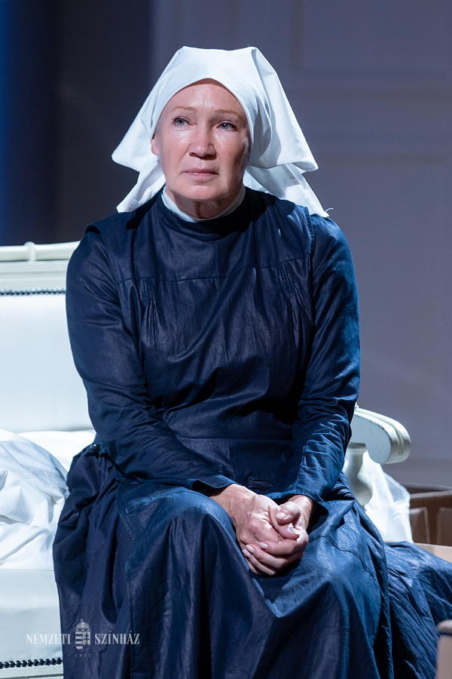
Emerence
Többszörösen sérült (miatta meghalt ikertestvérek és anya, a zsidó csecsemő miatt felvállalt szégyen és kirekesztés, szerelmi tragédia és kudarc)
Kiemelkedő intellektus (memória) – amit nem használ tanulásra, művelődésre
Társadalmi konvenciók felrúgása, politikaellenesség
Fizikai munka becsülete, roppant teherbírás
Eredeti értelembe visszahelyezett bibliai szeretet és részvét
Pokoli indulatok (a lakoma megsemmisítése)

Slide 8
Emerence és Magda kapcsolata
természetes őserő ↔ társadalmi konvenciók
testi munka ↔ intellektuális foglalkozás
giccs ↔ kifinomult ízlés
Természeti lény, mágikus erő (Viola) ↔ társadami lény
Ez az asszony nem vasárnap reggel kilenc és tíz között gyakorolta a templomban a keresztyénséget, hanem egész élete folyamán, a maga környezetében, de olyan tiszta emberszeretettel, mint a bibliaiak.

Slide 9
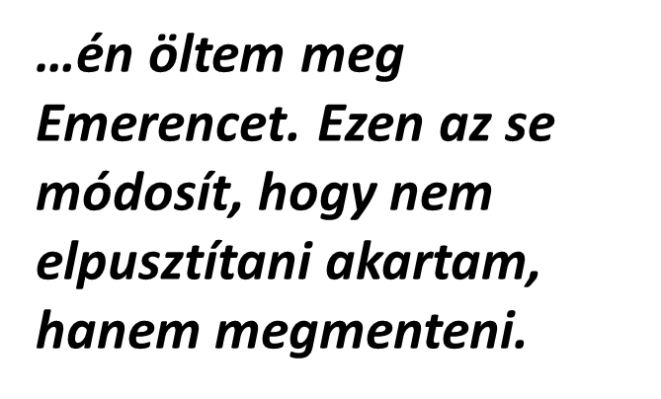
fordított Édes Anna
…de itt a gazda öli meg a tökéletes cselédet
miután megfosztotta emberi méltóságától
Annával ellentétben Emerence tudatos, mindenre van magyarázata
Emerence Polettről: Akin nem lehet segíteni, azon nem is kell, ha elég volt az életből neki, senkinek nincs joga visszatartani.

Slide 10
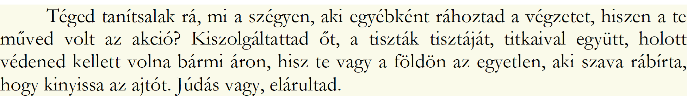
Az árulás
Az ajtó kinyittatása
Emerence titkainak kiszolgáltatása
(2) nyomorúságának, kiszolgáltatottságának a világ elé tárása.
Emerence ezzel elveszti emberi méltóságát – ezért adja fel az életért való küzdést.
Magda további hűtlenséggel (elutazás) és hazugsággal tetézi ezt a bűnt.
Büntetése: visszatérő rémálmok (keret): a nem nyíló ajtóról / megnémulásról.

Slide 11
Elbeszélésmód
Retrospektív (visszatekintő): az elején röviden össszefoglalja, utána kezd a történetmesélésbe
E/1 vallomásos (Szent Ágoston: Confessiones)
Mi úgy kapunk feloldozást, hogy Isten nem kíván tőlünk se magyarázkodást, se részleteket.
Én most adok.
Ez a könyv nem Istennek készült, aki ismeri zsigereimet, nem is az árnyaknak, akik mindenre tanúk, és figyelik ébrenlétem és álmaim óráit, hanem az embereknek. Bátran éltem idáig, remélem, meghalni is így fogok, bátran és hazugság nélkül, de ennek az a feltétele, hogy kimondjam: én öltem meg Emerencet.
Ref.

